Slide 1
Χειρουργική Νοσηλευτική Ι (Ε)
Ανοικτά Ακαδημαϊκά Μαθήματα στο ΤΕΙ Αθήνας
Ενότητα 8: Παρακέντηση οστών
Μ. Μπουζίκα, Χ. Τσίου, Β. Κουτσοπούλου
Τμήμα Νοσηλευτικής
Το περιεχόμενο του μαθήματος διατίθεται με άδεια Creative Commons εκτός και αν αναφέρεται διαφορετικά | Το έργο υλοποιείται στο πλαίσιο του Επιχειρησιακού Προγράμματος «Εκπαίδευση και Δια Βίου Μάθηση» και συγχρηματοδοτείται από την Ευρωπαϊκή Ένωση (Ευρωπαϊκό Κοινωνικό Ταμείο) και από εθνικούς πόρους.

Slide 2
Χειρουργική Νοσηλευτική Ι (Ε)
Γ’ Εξάμηνο
Τμήμα Νοσηλευτικής, ΤΕΙ Αθήνας 2013 Το Εργαστήριο Διδάσκεται Σε Ομάδες 20 Ατόμων Από Τους Εξής Καθηγητές:
Μ. Μπουζίκα, Χ. Τσίου, Β. Κουτσοπούλου, Ο. Γκοβίνα, Σ. Παρισσόπουλος, Θ. Στρουμπούκη, Γ. Τούλια, Θ. Κατσούλας

Slide 3
Παρακέντηση οστών
Σκοποί- Ενδείξεις
Αναρρόφηση μυελού οστών και βιοψία οστού για τη διάγνωση:
Αιματολογικών παθήσεων,
Πρωτοπαθών και μεταστατικών νεοπλασιών,
Παρακολούθηση της πορείας νοσημάτων μετά από ειδική, θεραπεία (π.χ. χημειοθεραπεία).
Σημεία
Πρόσθια και οπίσθια λαγόνια άκανθα.

Slide 4
Υλικό νοσηλείας παρακέντησης λαγόνιας ακρολοφίας
Τροχήλατο νοσηλείας,
Ειδική βελόνη παρακέντησης οστού,
Τοπικό αναισθητικό,
Φιαλίδιο με φορμόλη 5% για την τοποθέτηση του ιστού,
Set παρακέντησης.
Παρακολουθείστε τα παρακάτω βίντεο:
BONE MARROW BIOPSY ANIMATION
The Bone Marrow Aspiration
Bone Marrow Aspiration & Biopsy 4-1-09

Slide 5
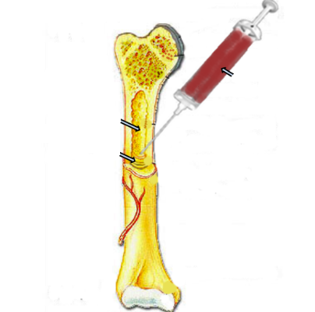
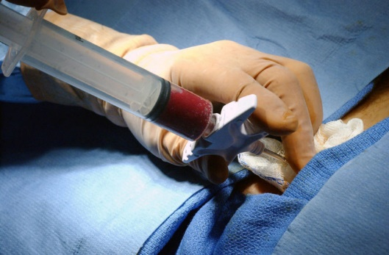
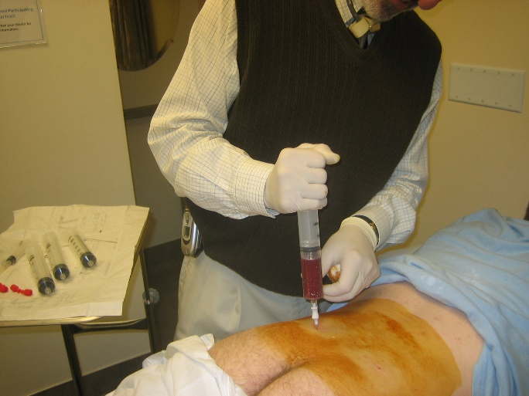
Παρακέντηση οστών
“Bone marrow biopsy needle”, από Uwe Gille διαθέσιμο με άδεια CC BY-SA 3.0
“Bone marrow biopsy”, από AxelBoldt διαθέσιμο ως κοινό κτήμα
“Bone Marrow Transplant”, από Mugwump12 διαθέσιμο με άδεια CC BY-SA 3.0
“Bone marrow aspiration”, από Magnus Manske διαθέσιμο με άδεια CC BY 2.0

Slide 6
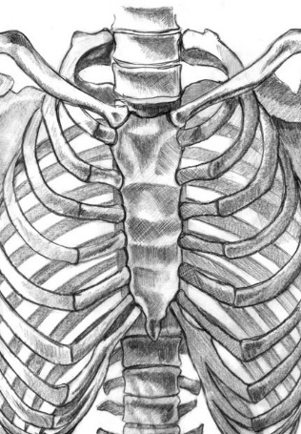
Στερνική παρακέντηση
Γίνεται για αναρρόφηση μυελού,
Γίνεται στη μέση του στέρνου (ύψος 2ου μεσοπλεύριου διαστήματος),
Υψηλή επικινδυνότητα,
Ύπτια θέση με μαξιλάρι κάτω από τους ώμους.
“Thorax”, από BarbieDePlastico
διαθέσιμο με άδεια CC BY-NC-ND 3.0

Slide 7
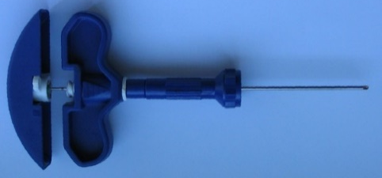
Υλικό νοσηλείας
Τροχήλατο νοσηλείας,
Τοπικό αναισθητικό,
Σύριγγα τύπου record,
Βελόνη τροκάρ με στειλεό,
Αντικειμενοφόρες πλάκες.
“Bone marrow biopsy needle”, από Uwe Gille διαθέσιμο με άδεια CC BY-SA 3.0

Slide 8
Επιπλοκές
Τρώση οργάνου του μεσοθωρακίου,
Αιμορραγία ή αιμάτωμα,
(σε διαταραχές πήξης του αίματος).

Slide 9
Βιβλιογραφία
Παθολογική-Χειρουργική Νοσηλευτική Κριτική σκέψη κατά τη φροντίδα του ασθενούς, Lemone, Burke
Παθολογική-Χειρουργική Νοσηλευτική, Donna D. Ignatavicius, M. Linda Workman - Επιμέλεια: Ασπασία Βασιλειάδου

Slide 10
Τέλος Ενότητας

Slide 11
Σημειώματα

Slide 12
Σημείωμα Αναφοράς
Copyright Τεχνολογικό Εκπαιδευτικό Ίδρυμα Αθήνας, Μερόπη Μπόυζικα2014. Μερόπη Μπούζικα. «Χειρουργική Νοσηλευτική Ι (Ε). Ενότητα 8: Παρακέντηση οστών». Έκδοση: 1.0. Αθήνα 2014. Διαθέσιμο από τη δικτυακή διεύθυνση: ocp.teiath.gr.

Slide 13
Σημείωμα Αδειοδότησης
Το παρόν υλικό διατίθεται με τους όρους της άδειας χρήσης Creative Commons Αναφορά, Μη Εμπορική Χρήση Παρόμοια Διανομή 4.0 [1] ή μεταγενέστερη, Διεθνής Έκδοση. Εξαιρούνται τα αυτοτελή έργα τρίτων π.χ. φωτογραφίες, διαγράμματα κ.λ.π., τα οποία εμπεριέχονται σε αυτό. Οι όροι χρήσης των έργων τρίτων επεξηγούνται στη διαφάνεια «Επεξήγηση όρων χρήσης έργων τρίτων».
Τα έργα για τα οποία έχει ζητηθεί άδεια αναφέρονται στο «Σημείωμα Χρήσης Έργων Τρίτων».
[1] http://creativecommons.org/licenses/by-nc-sa/4.0/
Ως Μη Εμπορική ορίζεται η χρήση:
που δεν περιλαμβάνει άμεσο ή έμμεσο οικονομικό όφελος από την χρήση του έργου, για το διανομέα του έργου και αδειοδόχο
που δεν περιλαμβάνει οικονομική συναλλαγή ως προϋπόθεση για τη χρήση ή πρόσβαση στο έργο
που δεν προσπορίζει στο διανομέα του έργου και αδειοδόχο έμμεσο οικονομικό όφελος (π.χ. διαφημίσεις) από την προβολή του έργου σε διαδικτυακό τόπο
Ο δικαιούχος μπορεί να παρέχει στον αδειοδόχο ξεχωριστή άδεια να χρησιμοποιεί το έργο για εμπορική χρήση, εφόσον αυτό του ζητηθεί.

Slide 14
Επεξήγηση όρων χρήσης έργων τρίτων
©
Δεν επιτρέπεται η επαναχρησιμοποίηση του έργου, παρά μόνο εάν ζητηθεί εκ νέου άδεια από το δημιουργό.
διαθέσιμο με άδεια CC-BY
Επιτρέπεται η επαναχρησιμοποίηση του έργου και η δημιουργία παραγώγων αυτού με απλή αναφορά του δημιουργού.
διαθέσιμο με άδεια CC-BY-SA
Επιτρέπεται η επαναχρησιμοποίηση του έργου με αναφορά του δημιουργού, και διάθεση του έργου ή του παράγωγου αυτού με την ίδια άδεια.
διαθέσιμο με άδεια CC-BY-ND
Επιτρέπεται η επαναχρησιμοποίηση του έργου με αναφορά του δημιουργού.
Δεν επιτρέπεται η δημιουργία παραγώγων του έργου.
διαθέσιμο με άδεια CC-BY-NC
Επιτρέπεται η επαναχρησιμοποίηση του έργου με αναφορά του δημιουργού.
Δεν επιτρέπεται η εμπορική χρήση του έργου.
διαθέσιμο με άδεια CC-BY-NC-SA
Επιτρέπεται η επαναχρησιμοποίηση του έργου με αναφορά του δημιουργού
και διάθεση του έργου ή του παράγωγου αυτού με την ίδια άδεια.
Δεν επιτρέπεται η εμπορική χρήση του έργου.
διαθέσιμο με άδεια CC-BY-NC-ND
Επιτρέπεται η επαναχρησιμοποίηση του έργου με αναφορά του δημιουργού.
Δεν επιτρέπεται η εμπορική χρήση του έργου και η δημιουργία παραγώγων του.
διαθέσιμο με άδεια
CC0 Public Domain
Επιτρέπεται η επαναχρησιμοποίηση του έργου, η δημιουργία παραγώγων αυτού και η εμπορική του χρήση, χωρίς αναφορά του δημιουργού.
διαθέσιμο ως κοινό κτήμα
Επιτρέπεται η επαναχρησιμοποίηση του έργου, η δημιουργία παραγώγων αυτού και η εμπορική του χρήση, χωρίς αναφορά του δημιουργού.
χωρίς σήμανση
Συνήθως δεν επιτρέπεται η επαναχρησιμοποίηση του έργου.

Slide 15
Διατήρηση Σημειωμάτων
Οποιαδήποτε αναπαραγωγή ή διασκευή του υλικού θα πρέπει να συμπεριλαμβάνει:
το Σημείωμα Αναφοράς
το Σημείωμα Αδειοδότησης
τη δήλωση Διατήρησης Σημειωμάτων
μαζί με τους συνοδευόμενους υπερσυνδέσμους.

Slide 16
Χρηματοδότηση
Το παρόν εκπαιδευτικό υλικό έχει αναπτυχθεί στo πλαίσιo του εκπαιδευτικού έργου του διδάσκοντα.
Το έργο «Ανοικτά Ακαδημαϊκά Μαθήματα στο ΤΕΙ Αθήνας» έχει χρηματοδοτήσει μόνο την αναδιαμόρφωση του εκπαιδευτικού υλικού.
Το έργο υλοποιείται στο πλαίσιο του Επιχειρησιακού Προγράμματος «Εκπαίδευση και Δια Βίου Μάθηση» και συγχρηματοδοτείται από την Ευρωπαϊκή Ένωση (Ευρωπαϊκό Κοινωνικό Ταμείο) και από εθνικούς πόρους.

